Slide 1
Координатная плоскость

Slide 2
Устно:
Что называют координатной плоскостью?
Как называют пару чисел, определяющих положение точки на плоскости?
Как называются координатные оси?

Slide 3
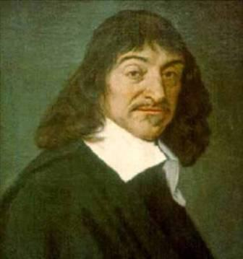
Рене Декарт (1596-1650г.г.) французский математик

Slide 4
Назовите: а)координаты точек, отмеченных на рисунке; б) расположенные: выше оси абсцисс; ниже оси абсцисс.
3
Д
Р
2
Е
1
-3
-2
-1
1
2
3
4
5
Х
0
А
К
-1
Т
-2

Slide 5
На координатной плоскости построить точки по заданным координатам и последовательно соединить их отрезками.
(-5; 1), (-8; 1), (-8; 4), (-5; 4), (-3; 6), (-1;-3),(3;-1), (3; 5), (5; 5), (5; -6), (3; -6),(3;-4),(-3;-4), (-3; -6),(-5;-6), (-5; 1).
Какая фигура при этом получилась?

Slide 6
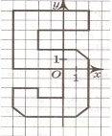
Ответ:

Slide 7
Домашнее здание:
Вариант 1
(6; 6),(3; 7),(0; 8), (-3; 5), (–5; 7),(-8; 5),(-6; 3),(-3; 5)
Вариант 2
(– 15; – 7), (– 10; – 5), (- 6; – 5), (– 3; – 6), (– 1; – 10), (5; – 10), (6; – 6),( -3; -6).

Slide 8
Успехов в изучении математики!

